Slide 1
14. ЗВЕЗДЧАТЫЕ МНОГОГРАННИКИ
Кроме правильных и полуправильных многогранников, красивые формы имеют, так называемые, звездчатые многогранники. Здесь мы рассмотрим правильные звездчатые многогранники. Их всего четыре. Первые два были открыты И. Кеплером, а два других почти 200 лет спустя построил Л. Пуансо (1777-1859). Именно поэтому правильные звездчатые многогранники называются телами Кеплера-Пуансо. Они получаются из правильных многогранников продолжением их граней или ребер.

Slide 2
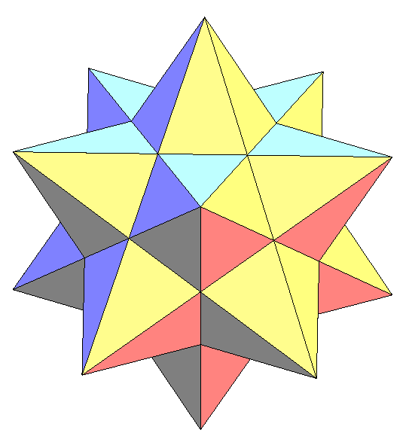
Малый звездчатый додекаэдр
Продолжение ребер додекаэдра приводит к замене каждой грани звездчатым правильным пятиугольником, и в результате возникает многогранник, который называется малым звездчатым додекаэдром.
Этот многогранник можно также получить из додекаэдра, установкой на его гранях правильных пятиугольных пирамид.

Slide 3
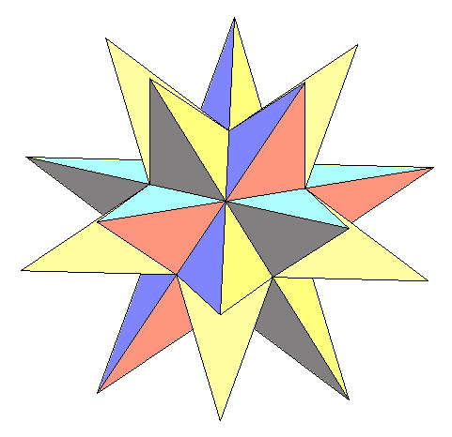
Большой звездчатый додекаэдр
Этот многогранник получается при продолжении граней додекаэдра. При этом каждая грань заменяется на правильный звездчатый пятиугольник.
Его можно также получить из икосаэдра, установкой на его гранях правильных треугольных пирамид.

Slide 4
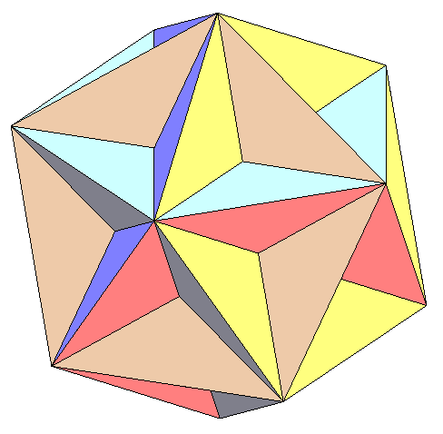
Большой додекаэдр
Этот многогранник получается при продолжении граней додекаэдра.
Его можно также получить из икосаэдра, вырезанием из его граней правильных треугольных пирамид.

Slide 5
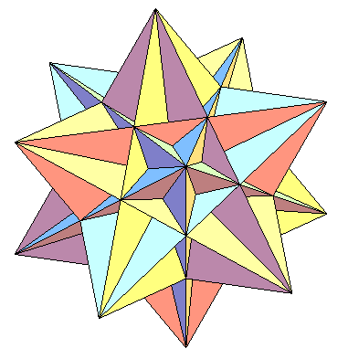
Большой икосаэдр
Получается продолжением граней икосаэдра.
Его можно также получить из малого звездчатого додекаэдра вырезанием из его граней треугольных пирамид.

Slide 6
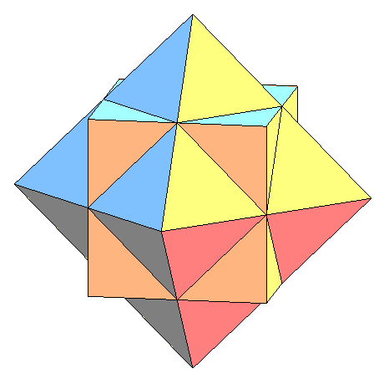
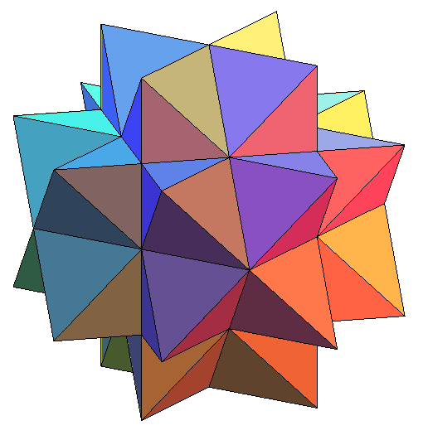
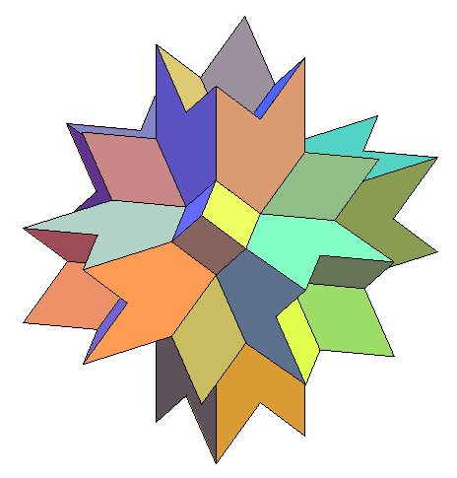
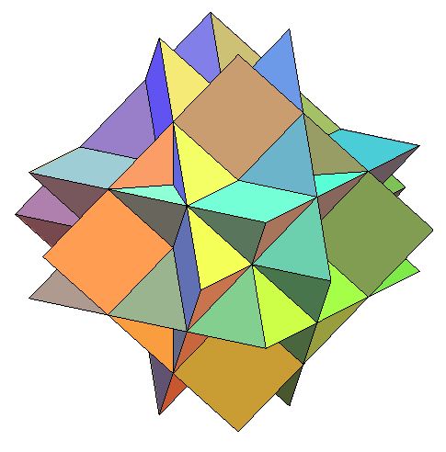
Звездчатые кубооктаэдры
Помимо правильных звездчатых многогранников (тел Кеплера-Пуансо) имеется более сотни различных звездчатых форм многогранников. На рисунке показаны звездчатые формы кубооктаэдра.

Slide 7
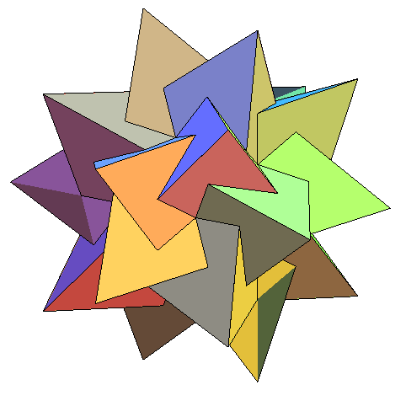
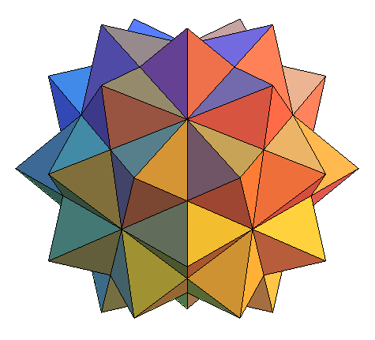
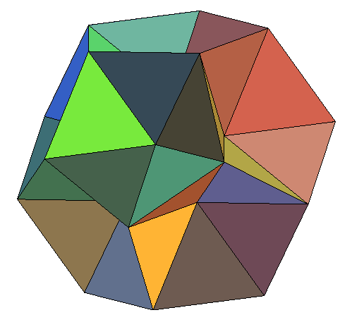
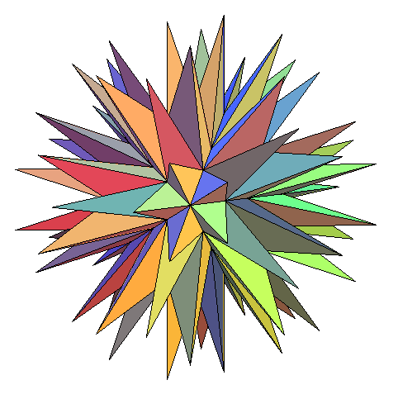
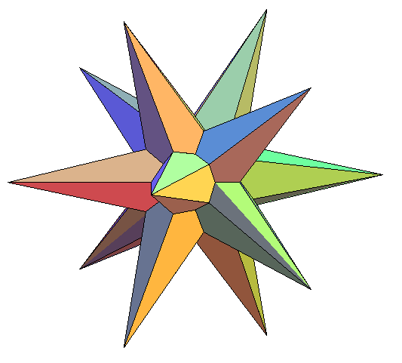
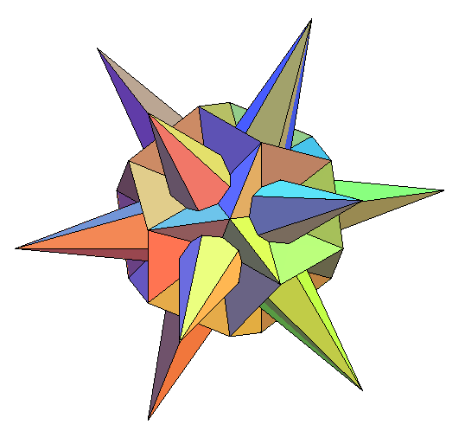
Звездчатые икосаэдры
На рисунке показаны некоторые звездчатые формы икосаэдра. Всего их 59.

Slide 8
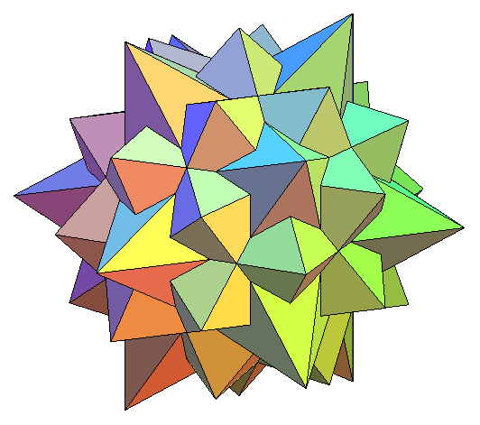
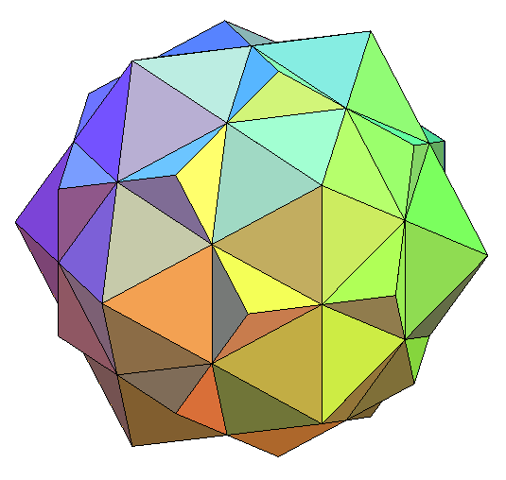
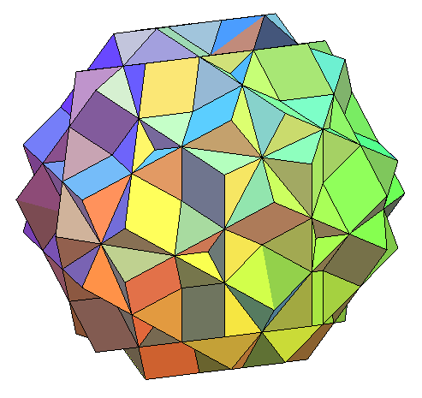
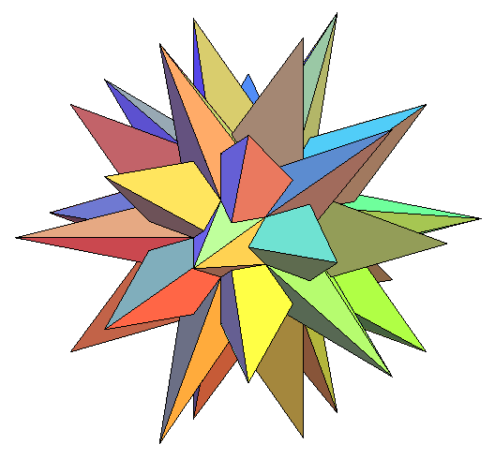
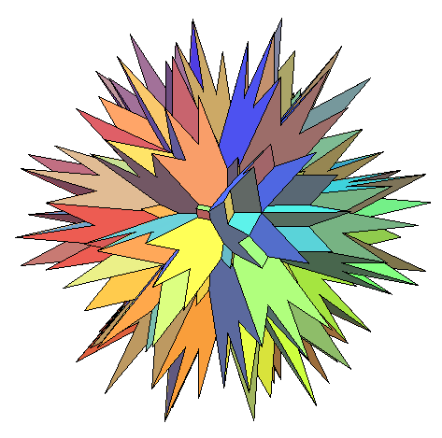
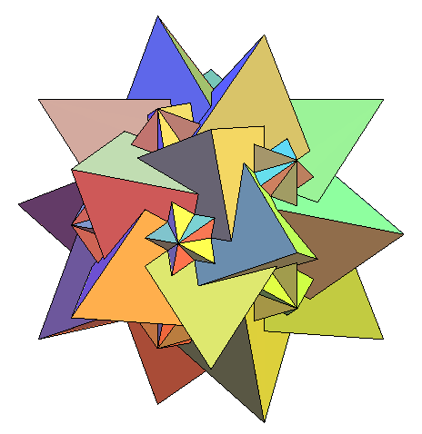
Звездчатые икосододекаэдры
На рисунке показаны некоторые звездчатые формы икосододекаэдра. Всего их 19.

